Slide 1
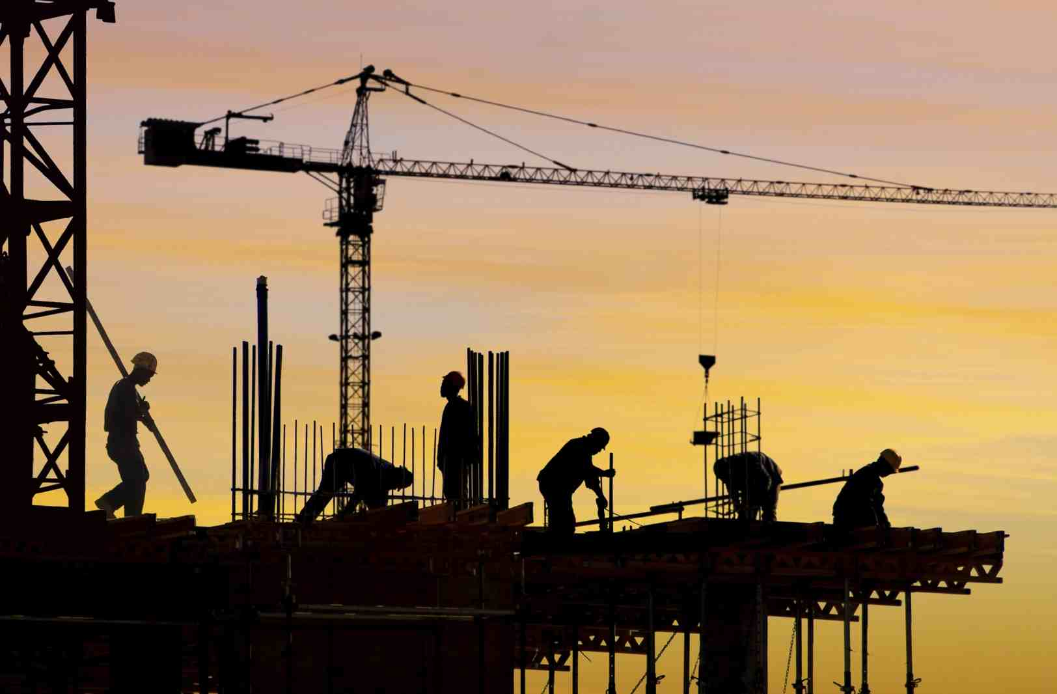
Comhionannas Inscne Réamhobair 1
Bí ag obair leis an duine in aice leat agus féachaigí ar na hábhair tríú leibhéal thíos. An bhfuil níos mó ban ná fear ag freastal orthu, dar libh? Scríobhaigí síos cúpla abairt le bhur dtuairimí a léiriú.
Innealtóireacht
Cúram Sláinte
Déantúsaíocht
Cúrsaí Foirgníochta agus Tógála
Oideachas
Eolaíocht
Na hEalaíona
Ceardaíocht

Slide 2
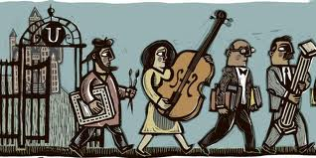
Comhionannas Inscne Réamhobair 2
An raibh an ceart agaibh? Baineann na figiúirí leis an mbliain 2011.
Fir a bhí in 83.3% de na mic léinn a bhain céim amach san innealtóireacht, sa déantúsaíocht agus i gcúrsaí foirgníochta.
Ba fhir iad 57% de na mic léinn a d’fhreastail ar chúrsaí eolaíochta.
82% an líon ban a bhain céim amach sna cúraim sláinte.
Ba mhná iad 74% de na mic léinn a bhain céim amach san oideachas.
63% de chéimithe na nEalaíon, ba mhná iad.

Slide 3
Comhionannas Inscne Réamhobair 3
Ach, féachaigí ar na figiúirí seo anois. Cén fáth an bhfuil siad neamhghnách, go háirithe nuair a chuireann tú na figiúirí ar an sleamhnán deireanach san áireamh?
Níl ach 36% de chomhairleoirí leighis agus fiaclóireachta ina mná.
As na ban-mhúinteoirí bunscoile ar fad níl ach 53% ina mbainisteoirí.
Níl ach 41% de mhná ina mbainisteoirí san earnáil iarbhunscoile.

Slide 4
Comhionannas Inscne Réamhobair 4
Beidh tú ag éisteacht le beirt bhan ag caint faoin oideachas a fuair siad. Tá canúint Uladh acu agus baineann siad úsáid as leaganacha atá breá canúnach. Cén leagan atá agat féin ar na leaganacha seo? Má tá canúint Uladh agat, breac síos aon leagan eile atá ar eolas agat.
Smaointigh: _______________
Iomrá: _______________
Cha mhairfeadh / cha raibh: _______________
Caithfidh mé a ráit: _______________
Ní thig liom: _______________
Iontach sásta: _______________
Uilig: _______________
Ag amharc: _______________
Faillí/neamart a dhéanamh i rud: _______________
Tá mé ag déanamh go: _______________

Slide 5
Comhionannas Inscne Éisteacht 1
Éist le Nancy agus Caitlín anois agus freagair na ceisteanna.
Cén áit a ndeachaigh Nancy ar an meánscoil agus cén fáth a ndeachaigh sí ansin?
Ar thaitin an scoil léi?
Cad a rinne sí tar éis na meánscoile agus cé chomh fada a raibh an post sin aici?
Cén cineál scoile a raibh Caitlín ag freastal uirthi, agus cad a deir sí faoi na hábhair scoile a bhí ar fáil sa scoil sin?
Cén fáth a gceapann Caitlín nach raibh an t-oideachas lena linn chomh cothromaíoch sin?
Cad a deir Nancy faoi na deiseanna a bhí ag na fir agus ag na mná nuair a bhí sise ar scoil?

Slide 6
Comhionannas Inscne Éisteacht 2
Obair ghrúpa. Éistigí le Caitlín agus Nancy arís agus pléigí na ceisteanna seo le chéile.
Cad iad na difríochtaí idir na scoileanna a bhí ann nuair a bhí siadsan ar scoil agus na scoileanna atá in Éirinn sa lá atá inniu ann?
Luaigh Caitlín cúpla ábhar scoile. An bhfuil na hábhair sin ar fáil i scoileanna inniu?
Cad iad na hábhair, dar libh, atá ar fáil i scoileanna inniu nach raibh ar fáil nuair a bhí Caitlín agus Nancy ar scoil?
Cad a cheapann sibh faoi scoileanna cónaithe? Cén fáth?
An bhfuil níos mó deiseanna oideachais ag líon níos mó daoine inniu ná mar a bhí caoga bliain ó shin? Mínígí.

Slide 7
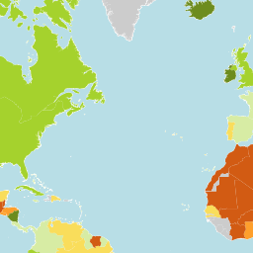
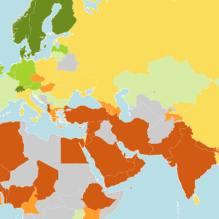
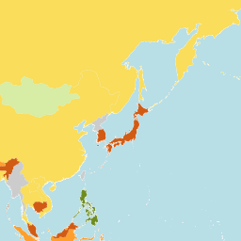
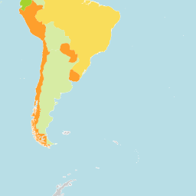
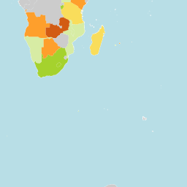
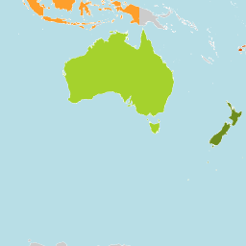
Comhionannas Inscne Iarobair 1
Féach ar an léarscáil domhanda a léiríonn an bhearna inscne atá i dtíortha ar fud an domhain. Roghnaigh an teideal ceart le cur sna bearnaí cearta san eochair.
An bhearna __________ An bhearna_________
Bí ag obair leis an duine in aice leat agus déanaigí liosta de na cúiseanna, dar libh féin, a bhfuil an bhearna níos lú i dtíortha áirithe i gcomparáid le tíortha eile.

Slide 8
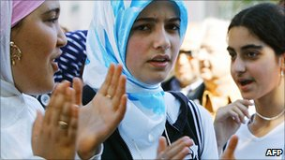
Comhionannas Inscne Iarobair 2
Díospóireacht ranga
“Ba cheart cosc iomlán a chur ar chaitheamh an bhúrca, nó aon chineál caifirín Ioslamach in Éirinn.”
Bíodh an stór focal seo mar chuid den chaint:
Ar son an rúin | In éadan an rúin
i ngéibhinn díothach féiniúlachta dínit na mban saoirse shibhialta ceist mhorálta comhtháthú sóisialta | féiniúlacht an duine saoirse reiligiúin saoirse adhartha adhradh indibhidiúil Ioslámafóibe féinléiriú

